Slide 1
Gruppo di lavoro Rappr. A.T. Polizza Sanitaria:
Componenti: Rosella Asti , Ilaria Binaglia, Simona Bortot, Attanasio Candela, Roberto Gomezel, Lorena Stellato, Roberto Michinelli

Slide 2
Risultati sondaggio gradimento polizza RBM
Invito al personale per compilazione da 1 luglio a 12 luglio 2019
376 risposte in totale
Domande e risposte:
1 – Indica per favore la provincia dove risiedi abitualmente (nome completo)
Bari, Barletta-Andria-Trani, Bergamo, Bologna(5), Catania(5), COMO, Ferrara(2), Firenze(3), Forlì-Cesena, Frosinone, Genova(2), Gorizia(2), L'Aquila(2), L'Aquila e Teramo, LATINA, Lecce(2), Livorno, lodi, Lucca(2), Massa Carrara, Messina, Milano(2), Modena, Monza e Brianza(2), Napoli, Novara, Padova(3), Pavia(2), Perugia(2), Pisa(3), PRATO, Ravenna, Reggio Emilia, Roma(9), Salerno, Savona, Teramo, Torino(4), Trapani, Treviso, Trieste(2), UDINE, Varese, Venezia, Verona

Slide 3
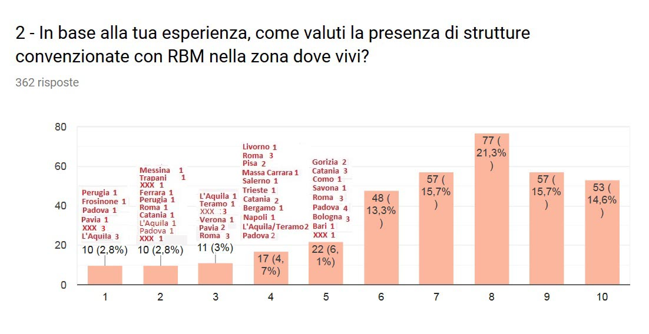
Risultati sondaggio gradimento polizza RBM
(1= molto scarsa / 10= ampia copertura)

Slide 4
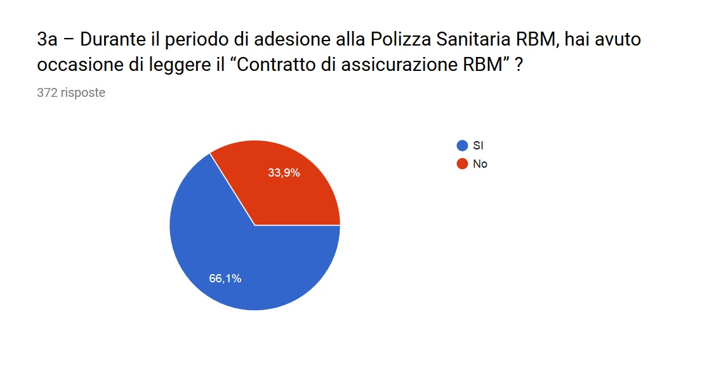
Risultati sondaggio gradimento polizza RBM

Slide 5
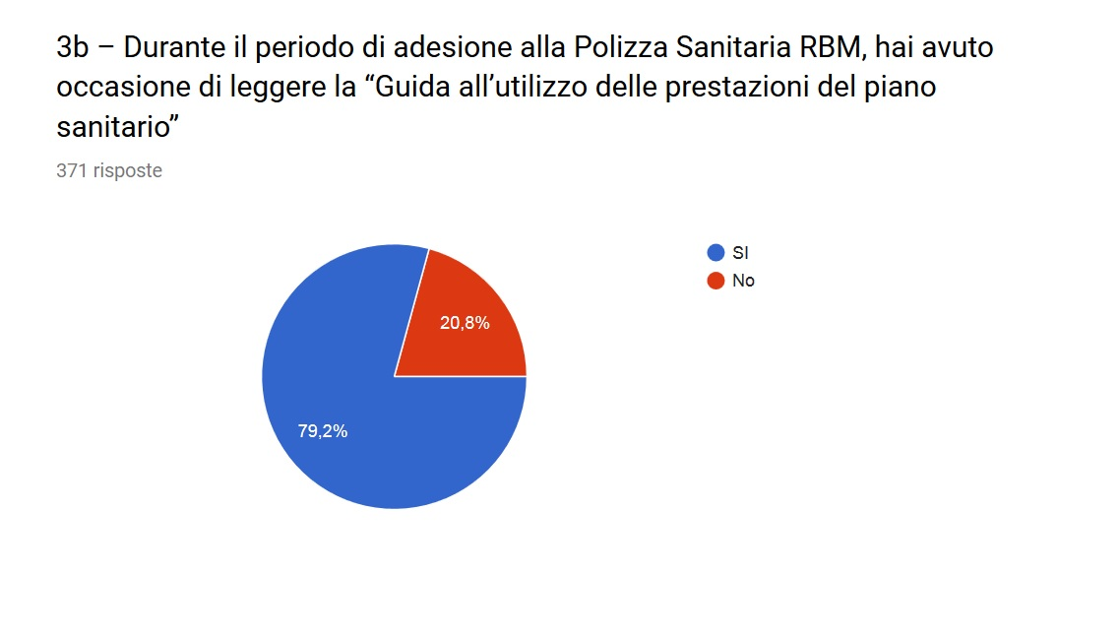
Risultati sondaggio gradimento polizza RBM

Slide 6
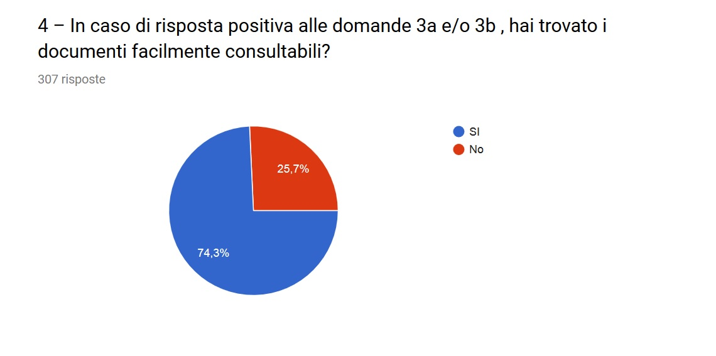
Risultati sondaggio gradimento polizza RBM

Slide 7
Risultati sondaggio gradimento polizza RBM
5a – Nel periodo di adesione alla Polizza Sanitaria RBM, quali prestazioni indicativamente non ti sono state rimborsate?
Tutte rimborsate: 113 (33.6%)
Rimborsuale ticket SSN: 93 (27,7%)
Rimborsuale struttura privata non convenzionata: 75 (22.3%)
Rimborsuale struttura privata convenzionata: 45 (13.4%)
Presa in carico diretta in struttura convenzionata: 29 (8.6%)
Quelle che non rispettavano il piano sanitario (RBM mi ha spiegato il motivo in modo esaustivo): 1 (0.3%)
Nessuna: 1 (0.3%)
Rimborsi effettuati ma con ritardi e inutili richieste di dettagli: 1 (0.3%)
Non ho utilizzato la polizza: 1 (0.3%)
Intramoenia in struttura ospedaliera: 1 (0.3%)
Non ho mai chiesto rimborsi: 1 (0.3%)
Prestazioni estere di pronto soccorso e di medico specialistico: 1 (0.3%)
Non ho utilizzato la polizza: 1 (0.3%)
le analisi di controllo su malattia esistente: 1 (0.3%)
prestazioni per cui rbm non riteneva la prestazione richiesta dal medico inerente alla patologia indicata nella ricetta: 1 (0.3%)
Non ho avuto bisogno di rimborso perchè ho sempre utilizzato la prenotazione con impegnativa in anticipo rispetto alla visita e quindi non ho dovuto mai pagare: 1 (0.3%)
Check suggerito da medico INFN, prescritto da Medico ASL, ma non rimborsato perche' ritenuto di checkup e quindi non rimborsabile: 1 (0.3%)
TENDONO SEMPRE A TROVARE CAVILLI PER RIMBORSARE APPLICANDO LA FRANCHIGIA MAGGIORE ANCHE QUANDO SI TRATTA DI PRATICHE POST INTERVENTO, INOLTRE LE PRATICHE DI INTERVENTO IN ASSISTENZA DIRETTA SI CHIUDONO DOPO TROPPO TEMPO E FINCHE' NON E' CHIUSA QUELLA PRINCIPALE LE PRATICHE POST INTERV RESTANO SOSPESE, RICHIEDONO SEMPRE UN REFERTO DELLE VISITE COSA MAI AVVENUTA PRIMA O CON ALTRE COMPAGNIE: 1 (0.3%)
semplici otturazioni presso struttura convenzionata (ma da contratto non sono previste): 1 (0.3%)
non tutte le analisi effettuate in struttura non convenzionata con ticket: 1 (0.3%)
Non ho mai avuto bisogno: 1 (0.3%)
Terapie non incluse, rimborso parziale visite specialistiche libere: 1 (0.3%)
Non ho avuto bisogno di rimborsi: 1 (0.3%)
non ricordo: 1 (0.3%)
Fisioterapia da Fisioterapista con diploma regionale anzichè universitario. Ho subito infortunio e ho dovuto riabilitare a seguito di due interventi. Dopo il primo ho avuto il rimborso, dopo il secondo no: 1 (0.3%).
A volte dopo ripetute insistenze per telefono ed e-mail: 1 (0.3%)
Spesso ho avuto problemi di rimborso mi chiedevano documentazione aggiuntiva non sempre di facile reperibilità ad esempio per un intervento di chirurgia ambulatoriale un certificato della struttura mai avuto: 1 (0.3%)

Slide 8
Risultati sondaggio gradimento polizza RBM
Follow up oncologico: 1 (0.3%)
Psicoterapia: 1 (0.3%)
PRESTAZIONI NON COPERTE (ES. RADIOGRAFIA ALLA SPALLA): 1 (0.3%)
Rimborsi solo Parziali: 1 (0.3%)
NON HO AVUTO RIMBORSO SUI TICKET SANITARI CHE RIGUARDAVANO L'EPILUMINESCENZA (PERCHE' OGNI VOLTA MI CHIEDEVANO L'ESAME ISOTOLOGICO) E PER L'OMOCISTEINA (DOVEVA ESSERE CORREDATO DA UNA RELAZIONE MEDICA): 1 (0.3%)
Psicoterapia, cure odontoiatriche: 1 (0.3%)
ticket per mappatura nei: 1 (0.3%)
Visite che non prevedevano impegnativa del medico: 1 (0.3%)
non ricordo se ci sono state prestazioni non rimborsate: 1 (0.3%)
Non ho chiesto alcun rimborso: 1 (0.3%)
Parziale rimborso prestazione struttura estera: 1 (0.3%)
Nessuna: 1 (0.3%)
Rimborso da struttura pubblica: 1 (0.3%)
ticket pronto soccorso per mal di denti: 1 (0.3%)
Ticket SSN: Respinta una volta per carenza di documentazione, ripresentata la domanda con integrazione della documentazione respinta nuovamente ed accettata solo dopo aver chiamato il numero verde dove hanno constatato che c'era tutta la documentazione richiesta. Per due volte e rimborsate dopo aver integrato la richiesta: 1 (0.3%)
Ricovero per intervento chirurgico: 1 (0.3%)
Non ho ancora mai usato la polizza RBM: 1 (0.3%)
Gnatologia: 1 (0.3%)
non ho mai richiesto rimborsi ho sempre chiesto l'autorizzazione diretta in strutture convenzionate: 1 (0.3%)
non ho richiesto rimborsi perchè le poche volte che li avevo richiesti era troppo complicato...: 1 (0.3%)
mai utilizzata: 1 (0.3%)
quasi tutte le rimborsate però inizialmente sono state rifiutate e le ho reiterate aggiungendo la cartella clinica/diagnosi: 1 (0.3%)
NON HO RICHIESTO RIMBORSI: 1 (0.3%)
Per l'unica prestazione accettata, hanno pagato loro la struttura convenzionata: 1 (0.3%)
Terapia ad ultrasuoni: 1 (0.3%)
SPESE ISTRUZIONE PRATICA ( COSTO RILASCIO CARTELLA CLINICA): 1 (0.3%)
quelle non previste o dove non c'era indicazione di patologia nella ricetta: 1 (0.3%)
Tutori e stampelle per frattura gamba: 1 (0.3%)
igiene dentale: 1 (0.3%)
altri sussidi medici: 1 (0.3%)
NON HO MAI AVUTO BISOGNO DELLA POLIZZA RBM: 1 (0.3%)
NON RIMBORSATO DAY HOSPITAL: 1 (0.3%)

Slide 9
Risultati sondaggio gradimento polizza RBM
Fisioterapia alla spalla: 1 (0.3%)
alcune dichiarate fuori copertura in modo pretestuoso: 1 (0.3%)
Al momento non ho mai usato: 1 (0.3%)
Un’ecografia con ticket SSN non è stata approvata: 1 (0.3%)
alcune visite contestate dove si richiedevano tutti gli esiti, anche degli interventi: 1 (0.3%)
Indennità sostitutiva di ricovero: 1 (0.3%)

Slide 10
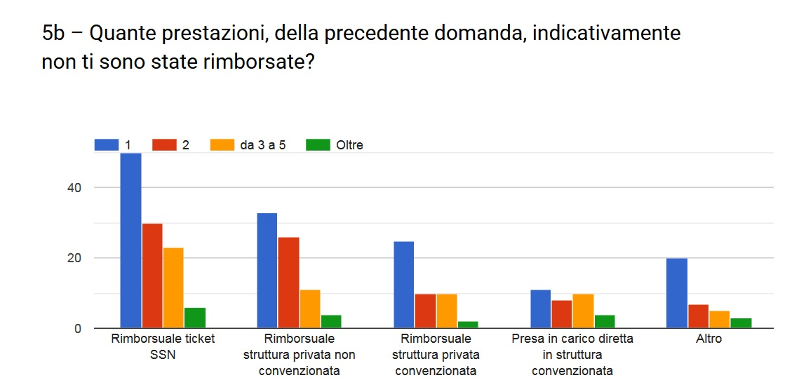
Risultati sondaggio gradimento polizza RBM

Slide 11
Risultati sondaggio gradimento polizza RBM
6 - Riguardo eventuali prestazioni non rimborsate, indica la motivazione del rifiuto (più risposte).
Mancanza di regolare quesito diagnostico nella richiesta medica: 62 (30.7%)
Patologia non riconosciuta: 56 (27.7%)
Quesito diagnostico non compatibile con la prestazione richiesta: 41 (20.3%)
Difformità tra dicitura richiesta medica e dicitura riportata nella fattura del ticket: 21 (10.4%)
Riconoscimento patologia pregressa: 12 (5.9%)
Irregolarità nella dicitura della fattura: 10 (5%)
Tutte rimborsate: 1 (0.5%)
Le motivazioni non erano chiare ma non ho approfondito: 1 (0.5%)
volevano i referti a prestazioni precedenti: 1 (0.5%)
mancanza dettagliata relazione medica: 1 (0.5%)
Considerato controllo e non patologia: 1 (0.5%)
Si prega di integrare con dettagliata relazione medica se si tratta di intervento ambulatoriale o cartella clinica completa in caso di ricovero anche in day hospital e marca da bollo: 1 (0.5%)
l'importo richiesto e' inferiore alla franchigia minima prevista: 1 (0.5%)
spesso si appellano alla franchigia: 1 (0.5%)
Cure non contemplate nella polizza (onde d'urto, TECAR, ecc.) anche se al telefono mi avevano detto che lo erano: 1 (0.5%)
Importo non rimborsabile: dal referto non emerge alcuna patologia presunta o accertata in atto: 1 (0.5%)
dato che era un checkup, quindi patologia non ancora convalidata, non e' stata rimborsata: 1 (0.5%)
VEDI IL PUNTO 5: 1 (0.5%)
prestazione non rimborsabile (fisioterapia): 1 (0.5%)
Esame non ha individuato patologia: 1 (0.5%)
Mancava la richiesta del medico che era stata trattenuta dall'asl di cui non avevo copia: 1 (0.5%)
RBM non rimborsa diagnostica di follow up di terapica farmacologica: 1 (0.5%)
Non riconosciuta integrazione patologia fatta dal medico (per ben due volte): 1 (0.5%)
Inferiore alla franchigia: 1 (0.5%)
Hanno voluto anche la diagnosi del medico e poi non hanno rimborsato: 1 (0.5%)
mancato referto: 1 (0.5%)
Richiesta referto medico da parte di RBM: 1 (0.5%)
prestazione non in convenzione con ssn nella struttura privata: 1 (0.5%)

Slide 12
Risultati sondaggio gradimento polizza RBM
mai richiesto: 1 (0.5%)
Mancanza di documentazione (foglio di prenotazione) che non era stata richiesta in pratiche precedenti, del tutto analoghe: 1 (0.5%)
materiale sanitario post intervento non coperto da polizza: 1 (0.5%)
DIAGNOSI NON COERENTE CON LA PRESTAZIONE PRESCRITTA: 1 (0.5%)
non è stato chiaro il diniego e non ho avuto voglia di perderci troppo tempo: 1 (0.5%)
Fisioterapista non abilitato dall'università: 1 (0.5%)
Chiedevano il referto medico! La mappa dei nei non bastava! Ecografia pelvica e pap test non rimborsata perché¸ chiedevano la scissione della fattura!: 1 (0.5%)
Non previsto nella polizza: 1 (0.5%)
Mi sono state tutte rimborsate alcune con franchigia: 1 (0.5%)
PRESTAZIONE NON PREVISTA: 1 (0.5%)
doveva essere nel pacchetto prevenzione che pero' non ho mai trovato: 1 (0.5%)
Nessuna spiegazione: 1 (0.5%)
MOTIVO GIA' ESPRESSO IN PRECEDENZA ALLA RISPOSTA 4: 1 (0.5%)
PAGATO 80,00 + 2,00 BOLLO RICHIESTO DA RBM RICONOSCIUTO 25,00 - FRANCHIGIA TROPPO ALTA: 1 (0.5%)
prestazione non coperta da polizza: 1 (0.5%)
Mancanza dell'impegnativa per una visita per la quale non era necessaria l'impegnativa: 1 (0.5%)
La struttura ha detto di non essere convenzionata RBM (anche se era stata la centralinista RBM a consigliarmela): 1 (0.5%)
Dopo avermi autorizzato, richiedevano ulteriore documentazione non inizialmente prevista. Sono dovuto andare in missione INFN e non ho avuto tempo di richiederla, risultato nessun rimborso!: 1 (0.5%)
cattiva gestione nei rapporti con strutture estere: 1 (0.5%)
periodo di richiesta oltre i 150 gironi dall'intervento: 1 (0.5%)
Struttura non del SSN, ok, non lo era, ma era convenzionata col SSN: 1 (0.5%)
Patologia non riconosciuta perché non necessaria (Polipi Nasali ): 1 (0.5%)
ultimamente "familiarità" non viene accettata nonostante le prescrizioni precedenti (rimborsate negli anni precedenti) avessero la stessa dicitura: 1 (0.5%)
mai utilizzata la polizza: 1 (0.5%)
controlli post intervento sono previsti nei 150 giorni successivi al ricovero: 1 (0.5%)
prestazione non prevista tra quelle rimborsabili: 1 (0.5%)
mancanza indicazione oneri aggiuntivi su fattura SNN: 1 (0.5%)
Mi è stato detto che la diagnostica non è soggetta a rimborso: 1 (0.5%)
vedi risposta 5a: 1 (0.5%)
errore nella prenotazione: 1 (0.5%)
prestazione non riconosciuta dalla polizza: 1 (0.5%)
analisi erroneamente riconosciute come non compatibili con la patologia, in un'altra occasione struttura convenzionata analisi strumentale prescritta dallo

Slide 13
Risultati sondaggio gradimento polizza RBM
stesso medico non riconosciuta: 1 (0.5%)
non sono rimborsate PATOLOGIE tipo Lombalgia ecc.: 1 (0.5%)
ESAME NON IN CONVENZIONE NELLA STRUTTURA CONVENZIONATA: 1 (0.5%)
NON EMERGE PATOLOGIA PRESUNTA O ACCERTATA IN ATTO: 1 (0.5%)
Dopo due anni di scarsa comunicazione e vari rimpalli (con l'ausilio di un patrocinio) non è ancora chiaro il motivo dell'esclusione di alcune voci e di alcune terapie: 1 (0.5%)
Mancato dettaglio in fattura del costo delle singole prestazioni. Si trattava di "pacchetti”: 1 (0.5%)
IMPORTO MINIMO: 1 (0.5%)
Prestazione non prevista nella polizza: 1 (0.5%)
INESTETISMO: 1 (0.5%)
Richiesta RX alle anche, hanno rimborsato 1 anca sola. Ho dovuto scegliere quale fare se dx o sx, imbarazzante: 1 (0.5%)
Insolvenza RBM nei confronti della struttura convenzionata: 1 (0.5%)
diagnosi non sufficientemente dettagliata: 1 (0.5%)
MAI CHIESTI RIMBORSI A RBM: 1 (0.5%)
Hanno chiesto ulteriore documentazione anche se non richiesta del CONTRATTO: 1 (0.5%)
NON RICONOSCIUTO DAY HOSPITAL: 1 (0.5%)
Presenza referto, assenza prescrizione (in quanto ritirata a visita): 1 (0.5%)
perchè¸ non mi sono recato (prima) al pronto soccorso: 1 (0.5%)
Nessuna motivazione. Essendo di un importo esiguo (20 Euro), ho preferito non perdere tempo chiedendo chiarimenti.: 1 (0.5%)
Ticket su visita otorino, rimborsato. Ticket su intervento ambulatoriale conseguente alla prima visita non rimborsato, in questo caso non c'è impegnativa del medico curante e l'ospedale non rilascia una cartella clinica, non c'è stato modo di far capire a RBM che era una continuazione della cura.: 1 (0.5%)
quesito dignostici o di esami non scritto come vorrebbe Rbm.: 1 (0.5%)
Non ricordo: 1 (0.5%)
Non ho mai capito perché: 1 (0.5%)
Errore inserimento fatture: 1 (0.5%)

Slide 14
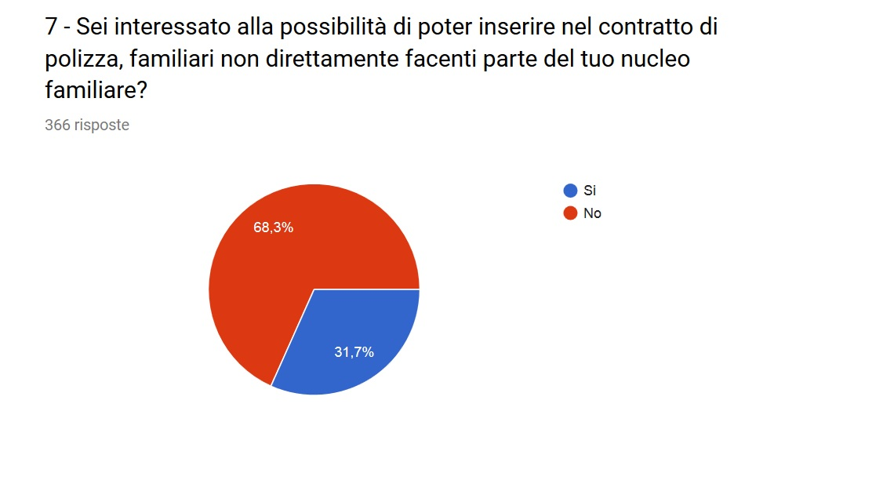
Risultati sondaggio gradimento polizza RBM

Slide 15
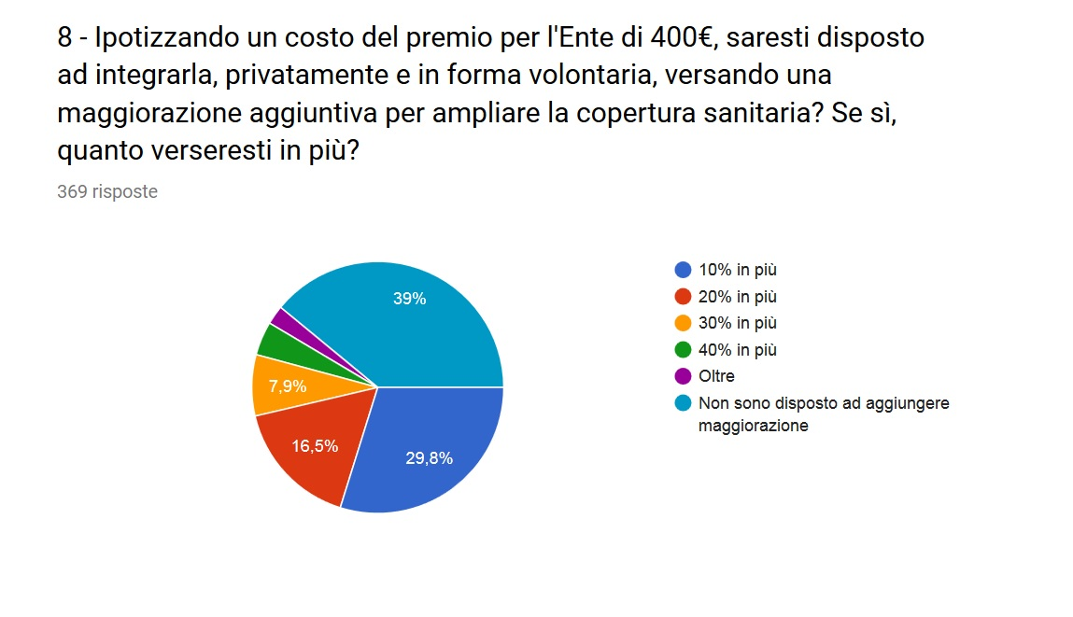
Risultati sondaggio gradimento polizza RBM

Slide 16
Risultati sondaggio gradimento polizza RBM
9 - Con maggiorazione aggiuntiva privata e volontaria, quale tipo di prestazione vorresti inserire a regime di rimborso?
Cure odontoiatriche: 219 (66%)
Ampliamento copertura per trattamenti fisioterapici: 125 (37.7%)
Non sono disposto ad aggiungere maggiorazione: 84 (25.3%)
Interventi per sostituzione protesi ortopediche: 25 (7.5%)
Psicoterapia: 6 (1.8%)
Occhiali, lenti a contatto: 5 (1.5%)
Rimborso ticket anche con prescrizione controllo (che non necessarimente significa prevenzione!): 1 (0.3%)
Franchigia diminuita e massimale aumentato: 1 (0.3%)
Non sono disposta a nulla con RBM perchè i cavilli per i rimborsi sono tali e tanti che sicuramente non ne avrei alcun beneficio: 1 (0.3%)
abbassamento della franchigia per prestazioni in strutture non convenzionate: 1 (0.3%)
visite di controllo per familiarità riconosciuta per alcune malattie: 1 (0.3%)
controlli di prevenzione programmati, ad esempio contro tumori, ma non solo: 1 (0.3%)
copertura ticket ssn, indipendentemente dalla natura dell'esame: 1 (0.3%)
checkup: 1 (0.3%)
Tutte le analisi e la gravidanza: 1 (0.3%)
Analisi Sangue in privato non convenzionato, rimborsi dei ticket SSN senza necessita' di prescrizione e patologia: 1 (0.3%)
Altre visite specialistiche non coperte: 1 (0.3%)
Controlli per la prevenzione: 1 (0.3%)
per avere il dentista, la fisioterapia o le cure dentistiche si potrebbe anche arrivare al 30%: 1 (0.3%)
Visite di controllo: 1 (0.3%)
Non si capisce perchè la sostituzione di protesi ortopediche non sia coperta: 1 (0.3%)
abbassamento franchigia per visite e accertamenti: 1 (0.3%)
Programmi di prevenzione secondo la fascia di età: 1 (0.3%)
Prevenzione: 1 (0.3%)
introduzione di un massimo non indennizzabile per grandi interventi chirurgici in strutture non convenzionate: 1 (0.3%)
visite ginecologiche: 1 (0.3%)
copertura all’estero efficace: 1 (0.3%)
controlli di prevenzione: 1 (0.3%)
Solo se fosse possibile assistenza da parte di specialisti di fiducia, nessuna o piccola franchigia.: 1 (0.3%)
anche le prestazioni che non si concludono con una diagnosi di patologia: 1 (0.3%)
Copertura del ticket sanitario in ogni caso: 1 (0.3%)
Riconoscimento chiaro di patologie croniche o oncologiche pregresse: 1 (0.3%)
Preferisco vengano gestite dall'INFN come "simil" sussidio (anche se tassate in più): 1 (0.3%)
ticket di esami in strutture ospedaliere rimborsabili senza contestare ogni volta il quesito diagnostico: 1 (0.3%)

Slide 17
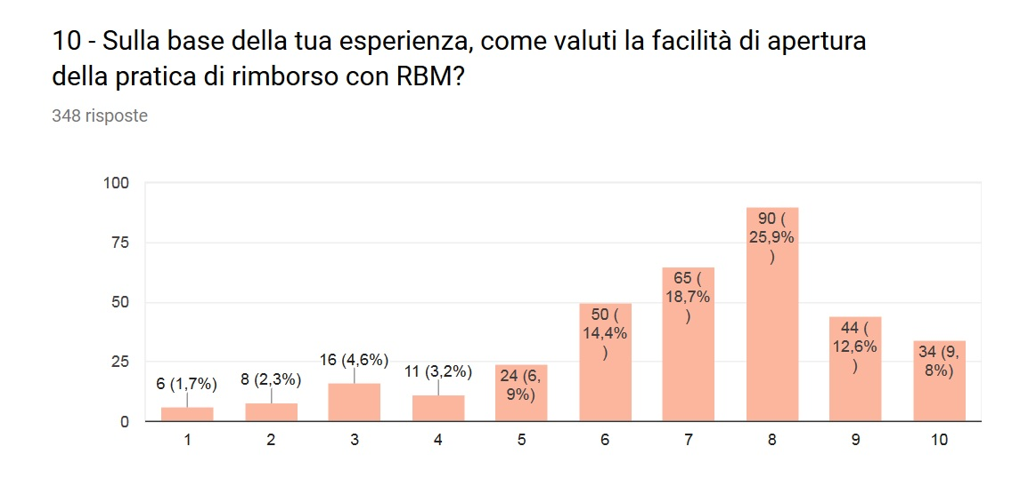
Risultati sondaggio gradimento polizza RBM
(1= molto difficile / 10= molto facile)

Slide 18
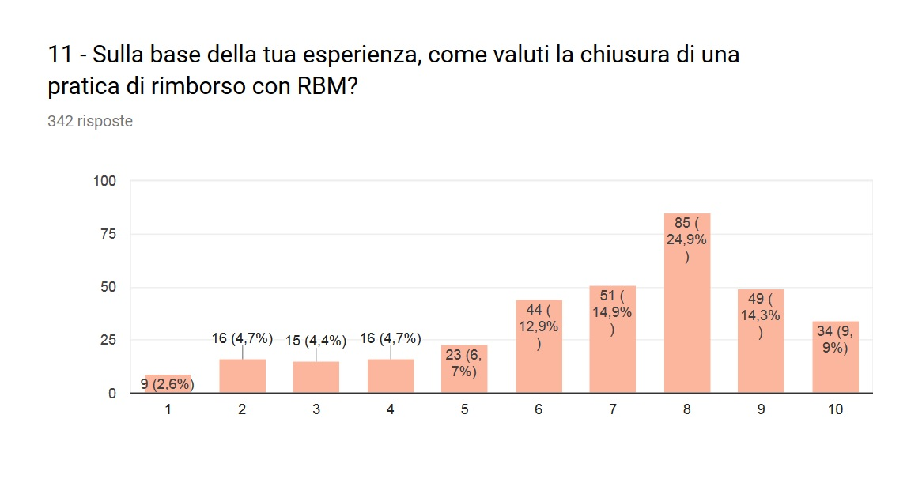
Risultati sondaggio gradimento polizza RBM
(1= molto difficile / 10= molto facile)

Slide 19
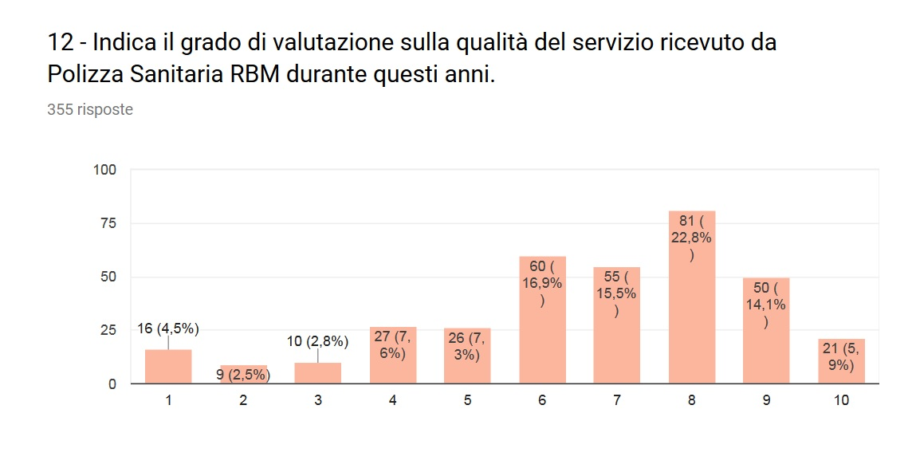
Risultati sondaggio gradimento polizza RBM
(1= gravemente insufficiente / 10= eccellente)

Slide 20
Risultati sondaggio gradimento polizza RBM
13 - Aggiungi, se vuoi, un commento personale ad integrazione di quello che è stato richiesto.
Intervento autorizzato in struttura convenzionata che non è stato più riconosciuto dopo aver effettuato lo stesso in altra non convenzionata! Da denuncia
Estensione cure odontoiatriche.
Funziona male il link RBM strutture convenzionate (ammesso che ci siano)
Ho trovato RBM un'ottima assicurazione sanitaria.
Ho riscontrato che è molto difficile contattare telefonicamente l'assicurazione.
MI E' CAPITATO DI NON RIUSCIRE A COMUNICARE TRAMITE NUMERO VERDE
La mia impressione è che si cerca di trovare una ragione (anche pretestuosa) per non rimborsare una prestazione a strutture non convenzionate RBM. Chiaramente una assicurazione pensa sempre al massimo guadagno e non a facilitare la vita dell'assicurato.
Mai avuto occasione di usarla
Non ho mai usato la polizza
A volte chiedono troppe e superflue integrazioni sulle patologie, documenti riservati e sensibili di cui potrebbero fare a meno
Il sito RBM è di difficile consultazione e soprattutto non è possibile che ogni volta che ci rientro mi chiede di aggiornare la password, ne avrò cambiate circa 20.
I rimborsi sono spesso rifiutati sulla base di difformità formali (ad es. manca il bollo sulla fattura), ma non sostanziali. Le richieste di rimborso reiterate con tutti i dati mancanti sono quindi accettate e pagate nei limiti delle franchigie. A mio avviso questo comportamento ha il solo motivo di ritardare i rimborsi ed ci fa perdere un sacco di tempo.
Le strutture convenzionate sono poche. Anche nel caso di utilizzo di strutture convenzionate non sei sicuro del rimborso. Rispetto alla copertura della precedente assicurazione Unisalute la copertura RBM è assolutamente inaffidabile. Io sono interessata a inserire i familiari nella polizza e anche disposta ad una maggiorazione del premio SOLO nel caso in cui la nuova polizza non sia stipulata con RBM.
Sarebbe MOLTO utile avere la possibilità di capire DAL SITO RBM quali sono le strutture convenzionate che erogano una data prestazione. Ad esempio: ho bisogno di un ECG, ottengo una lista delle strutture convenzionate dove poter andare. Adesso c'è una lista di strutture, ma non legate alle prestazioni, che bisogna verificare personalmente.
Superficialità nel valutare la completezza della cartella clinica in caso di ricovero oncologico.
Valutazione molto positiva nei casi di presa in carico e rimborso diretto a strutture convenzionate (anche se tutte le richieste inviate hanno richiesto di effettuare uno o più chiamate telefoniche di sollecito di presa in carico); valutazione negativa per il rimborso di prestazioni in strutture non convenzionate (strutture ospedaliere del SSN - esistono situazioni che richiedono la necessità di rivolgersi alle strutture pubbliche) - in questi casi, atteggiamento sempre ostativo e sospettoso anche in presenza di patologie serie e certificate.
Consiglio per l'apertura di un nuovo contratto una adeguata lettura comparativa tra quello che si chiede e quello realmente offerto.
Pessimo servizio di informazione telefonica (normalmente non rispondono e quando lo fanno danno informazioni errate). Pochi servizi fisioterapici.
Ho provato solo 2 pratiche, entrambe negate. Peggio di così...

Slide 21
Risultati sondaggio gradimento polizza RBM
Vorrei porre l'attenzione su un dubbio: quando si rinnova o meglio si dovesse cambiare assicuratore, cosa succede per le malattie pregresse che erano coperte dal vecchio contratto? il nuovo se ne prende carico?
La modalità di richiesta di prestazioni multiple (es. terapie in più sedute) è ridicola: su prestazioni che richiedono somministrazione giornaliera, è obbligatorio telefonare, con tutti i disagi che questo comporta. Sarebbe molto meglio avere un'unica autorizzazione per tutto il trattamento, magari presentando in anticipo un calendario delle prestazioni ed eventualmente integrando eventuali difformità dovute a causa di forza maggiore.
Formula non adatta al personale INFN. Molto carente la fase diagnostica. Utile solo per incidenti, quindi a scarsa probabilità. Direi che la scelta è stata infelice.
Ritengo molto importante aggiungere la copertura per le cure odontoiatriche.
Spreco di soldi.
Con Rbm tutto quello che riguarda rx viene riconosciuto solo dietro referto per trauma da pronto soccorso , la vecchia polizza Unisalute invece le riconosceva a prescindere.
Per il tipo di prestazioni di cui ho usufruito la polizza è stata perfetta. Non ho dovuto mai anticipare spese ne chiedere rimborso mettendo in moto la burocrazia con sufficiente anticipo. Unica pecca della polizza è che non sono incluse cure odontoiatriche e cure fisioterapiche e la quota per includere i famigliari è alta. Per l'inclusione dei famigliari, se non è possibile calare la quota sarebbe utile chiedere almeno un rimborso a rate mensili trattenuto sullo stipendio (non so se ciò' sia mai stato in vigore, potrei non essere ben informato io).
VEDI PUNTO 5.
Mi è stato richiesto di integrare, allegando il referto medico, la chiusura pratiche effettuate in struttura non convenzionate .... non è stata sufficiente la richiesta del mio medico con il quesito diagnostico più la fattura. Le informazioni rese sono strettamente personali.
Il caso riportato al punto 6 era marginale: nel mio caso pochi euro di un' analisi aggiuntiva. Il principio mi pare preoccupante: in caso di terapie farmacologiche 'robuste', il controllo del loro effetto e eventuale rimodulazione non sarebbe a carico di RBM.
Le cure odontoiatriche andrebbero aggiunte di default; qualunque spesa per motivi di viaggi di lavoro (cfr. vaccinazioni obbligatorie) deve essere rimborsabile.
Per diverse sedute prescritte chiedere l'autorizzazione ad ogni seduta singolarmente e' una perdita di tempo mia e del personale dell'RBM.
Il problema di RBM è che ha scarsa copertura ,in generale alcune cure odontoiatriche basilari dovrebbero rientrare nella copertura come per le polizze di molte categorie di lavoratori privati.
La prestazione odontoiatrica inclusa nell'attuale polizza (igiene dentale) ha un rimborso talmente basso (25 euro) che alcuni odontoiatri convenzionati non accettano di farlo. Il rimborso era maggiore con la precedente polizza (Unisalute).
Minore attenzione al dettaglio e ai "cavilli" rispetto a RBM sarebbe molto apprezzata.
Non comprende Cure psicologiche e fisioterapia (solo a seguito infortunio). Inoltre tendono a rifiutare tutto se non è a posto anche la virgola. In particolare le impegnative che non riportano ESATTAMENTE il quesito diagnostico. Francamente, visto che le impegnative le fa il medico, non è di responsabilità del paziente!
Utilizzata una sola volta e respinta, ho trovato le coperture estremamente scarse, soprattutto manca completamente tutta la parte di prevenzione. Così come è fatta è decisamente pessima.
Maggiori dettagli sulla copertura all'estero, NO-UE, USA-Japan-China.
Secondo me una polizza sanitaria dovrebbe coprire i costi per la visite di controllo e prevenzione, che sono quelle che si fanno ogni anno (ginecologo, dermatologo, oculista) e che si è costretti a fare privatamente.

Slide 22
Risultati sondaggio gradimento polizza RBM
Dovrebbero essere integrate cure dentistiche e devono essere meno fiscali nei rimborsi anche per minimi cavilli nell'impegnativa non veniva rimborsato neppure il ticket.
La risposta alla domanda nr. 8 è corretta se il premio di 400€ è annuo.
Cortesemente vorrei sapere se fosse possibile estendere la polizza ad una persona che non sia un familiare (domanda 7) , cioè vedere riconosciuta la possibilità di estendere ad una persona max i benefici della polizza che non ha però legami "formali" con me.
Il sito non è di facile utilizzo.
Non ho ancora usufruito della polizza RBM.
Assistenza farraginosa, call center solitamente non risponde, visite specialistiche convenzionate di livello medio basso.
Sarebbe interessante avere una copertura all’estero.
Per le persone con invalidità riconosciuta e certificata dovrebbero riconoscere le prestazioni per patologie pregresse in quanto la maggior parte degli esami e/o interventi chirurgici sono legati alle sue patologie invalidanti. Pagare una polizza per poi non poterla utilizzare (o se vogliamo vedersi negate alcune prestazioni) non ha senso averla. Un esempio, avere un piede torto ed effettuare un intervento di artodesi per metterlo in asse non può essere considerato alla stregua di un trattamento "estetico" e comunque diverso da chi subisce interventi con l'inserimento di protesi. Avere una invalidità e quindi avere delle patologie pregresse che ti condizionano la vita non così diversa da chi è sano ma poi si ammala successivamente; nel primo caso però l'assicurazione non ti cura, nel secondo caso si.
Resoconti rimborsi pratiche cumulati e poco chiari. Informazioni errate, date dal Callcenter: operatori poco preparati.
Valuterei una cosa sensata inserire nel rimborso ticket sanitari gli esami di controllo e prevenzione.
NON MI TROVO BENE CON QUESTO TIPO DI POLIZZA.
Su otto richieste di rimborso di ticket SSN, quattro sono state inizialmente respinte. Due di queste sono state rimborsate a seguito di invio di ulteriore documentazione, una è stata rimborsata a seguito di un reclamo per inadempienza di un punto del contratto e una è stata respinta definitivamente perché il referto non ha evidenziato alcuna patologia.
Se la prestazione/visita è fatta telefonicamente con RBM va bene, ma se devo fare tutto io e poi richiedere un rimborso hanno sempre un qualcosa che non gli va bene e non ti rimborsano.
Spesse volte bisogna insistere continuamente. Una vota ho dovuto presentare un certificato medico aggiuntivo indicante la patologia sospetta o presunta. Comunque sono sempre stato rimborsato.
L'aggiunta di cure odontoiatriche, anche con eventuale franchigia, penso sia fondamentale.
Le franchigie sono esagerate. La prevenzione deve essere inserita in polizza altrimenti la polizza serve solo per quando si sta morendo!
Tempi di rimborso a volte lunghissimi, franchigia di 55 € troppo alta, scarsa copertura strutture convenzionate, rimborso quasi assente per spese odontoiatriche e molto altro in meno rispetto ad altre polizze ( di cui usufruiscono miei familiari).
La franchigia di 50 euro sui rimborsi di diagnostica è elevata.
Per fortuna al momento non ho avuto molte necessità per dover usare la polizza sanitaria; per quel poco che l'ho usata non ho avuto difficoltà nei rimborsi.
Sono interessato all'estensione del limite di età oltre i 75 anni eventualmente con una maggiorazione del costo del premio.
Per i familiari a carico, e specialmente per i figli la polizza dovrebbe costare al dipendente non più del 50% del premio che paga INFN.
Vorrei la parità di trattamento economico tra coniuge e familiari fiscalmente a carico e coniuge e familiari non fiscalmente a carico.
NEL CASO DI UTILIZZO DI STRUTTURE PRIVATE IL CUI COSTO MEDIO OSCILLA DI NORMA TRA 60 E 100 EURO, LA FRANCHIGIA DI 55 E' ESAGERATA.
Vorrei maggior facilità nell' accedere al servizio assistenza, anche on-line.

Slide 23
Risultati sondaggio gradimento polizza RBM
Troppa burocrazia su tutti i fronti.
Franchigia per pagamento diretto non deve essere superiore al 20% della fattura presentata.
Penso trovino tutti i cavilli per non rimborsare prestazioni alle quali abbiamo diritto, sono a disposizione per spiegare meglio.
La copertura presso strutture locali convenzionate funziona, meno per le non convenzionate. La copertura presso strutture estere, nonostante approvazione è molto difficile, i tempi di pagamento su una pratica sono stati di oltre un anno e mezzo con rimborso non totale, per tali pratiche non esiste una persona di riferimento con la quale interagire. Il rischio che la struttura estera non voglia più proseguire nelle prestazioni future è elevato con conseguente grave danno per il soggetto.
Sarebbe bello se ci fosse la possibilità di vedere le pratiche aperte in tutti i suoi dettagli.
Mi piacerebbe fosse inserita una copertura Dentistica.
L'obbligo di indicare una patologia nella richiesta medica per gli esami diagnostici rende problematico il rimborso a fronte di esami periodici di screening e prevenzione. L'obbligo di indicazione dovrebbe essere eliminato almeno per i rimborsi di ticket SSN.
Negli ultimi anni per chiudere la pratica vengono spesso chiesti i referti nonostante siano già stati forniti prescrizione e pagamento, che dovrebbero bastare.
Il sito web e` penoso, il limite dei 4MB per file è ridicolo.
Molta attesa per contatto telefonico, a volte ore e ore.
Il Comune della provincia in cui abito é quasi totalmente scoperto: sarei contenta che anche a Ciampino, dove vivo, ci fosse un buon numero di Strutture convenzionate con RBM. Grazie mille!
Il meccanismo di richiesta su portale è farraginoso e va reso più friendly. Se si sbaglia la compilazione (es. esami ematici) si riceve il rifiuto solo dopo una settimana con motivazioni incomprensibili e si deve ricominciare da capo. Solo grazie all'aiuto della struttura convenzionata ho capito quello che dovevo fare.
La polizza Rbm è molto buona e andrebbe riconfermata.
Il problema più grande con RBM è che è difficilissimo avere assistenza. Non si riesce mai a prendere la linea al telefono, e alle domande poste via mail all'indirizzo dedicato all'assistenza ai dipendenti INFN spesso non si ottiene risposta o la si ottiene dopo molti giorni.
Dopo i rifiuti di rimborso ho rinunciato ad avvalermi dei servizi (inesistenti) di RBM.
La compilazione è in base al breve periodo che usufruisco della polizza.
Caricare la richiesta per le analisi del sangue è un'impresa, e puntualmente bisogna pagare una differenza in laboratorio perché non preventivamente autorizzato. Sarebbe meglio se rimborsassero il ticket ssn.
Non gradisco che debba essere inviato all'assicurazione anche il referto dell'esame diagnostico eseguito. Dovrebbe essere loro sufficiente la richiesta --motivata-- del medico.
Non sono comprese la patologie tipiche di primo accesso: se uno ha mal di schiena ed il medico giustamente scrive Lombalgia non viene rimborsato, anche se poi scopre una patologia. Unisalute rimborsava in automatico TUTTI i ticket, RBM no.
LE SEDUTE DI FISIOTERAPIA A SEGUITO DI INFORTUNIO DOVREBBERO ESSERE AUTORIZZATE CON UN'UNICA RICHIESTA E NON UNA PER VOLTA. ESEMPIO: prescritte 10 sedute = a 10 chiamate alla RBM per avere l'autorizzazione.
GRAVE MANCANZA NON POTER EFFETTUARE ESAMI DI CONTROLLO REGOLARMENTE PRESCRITTI DAL MEDICO, IN PRATICA BISOGNA PRIMA AMMALARSI PER POTER SVOLGERE ALCUNI ESAMI IN CONVENZIONE.
INTEGRARE LA POLIZZA PER COPRIRE LA DIAGNOSTICA PER PREVENZIONE.

Slide 24
Risultati sondaggio gradimento polizza RBM
A seguito di infortunio e dopo aver avuto l'assenso da parte di RBM a procedere alle terapie presso strutture non convenzionate, mi sono visto escludere senza motivo ed in modo random molte voci per rimborso ticket SSN e le prestazioni presso strutture non convenzionate (considerando anche la riduzione del 20% previsto da contratto). Dopo due anni di continue richieste di chiarimento sulle voci rimborsabili secondo RBM ho ricevuto alcune proposte sempre differenti e non giustificate da RBM (con importo altalenante), ho deciso di chiudere la pratica di rimborso perdendo oltre il 60% di quello che avrebbero dovuto rimborsare. Opinione pessima verso RBM anche da parte del mio patrocinio.
Trattamenti fisioterapici non solo a seguito di infortunio.
SI POTREBBE AMPLIARE IL SERVIZIO ODONTOIATRICO ANCHE PER IMPLANTOLOGIA.
Reitero l'importanza ad includere nel rimborso le spese documentate obbligatorie per l'istruzione della pratica es.: (rilascio cartella clinica); bollo fatture. Inoltre il massimale non è proporzionato in caso di familiari coperti in polizza. Call Center da migliorare.
PRO: facilità di chiusura pratica CONTRO: necessario appuntamento presso struttura privata, con rischio di doverlo spostare in caso di rifiuto della pratica (forse questa cosa è cambiata negli ultimi mesi); l'accettazione della pratica è un terno al lotto, per via di patologie non riconosciute; è capitato di avere prestazioni autorizzate differenti da quelle richieste dal mio medico.
Un po' farraginoso l'inserimento dei rimborsi, nella tabella del resoconto delle pratiche trattate sarebbe bene aggiungere la data della fattura.
Vorrei segnalare che i centralini sono sempre occupati. Difficile mettersi in contatto.
Spesso viene chiesta troppa documentazione integrativa non sempre di facile reperimento.
Eliminerei le indennità sostitutive corrisposte in alternativa alle spese effettivamente sostenute per le prestazioni ricevute/fornite a vantaggio di una maggiore estensione della tipologia delle stesse, come cure odontoiatriche.
La copertura all'estero è di fatto inesistente, RBM non fornisce in anticipo lista di strutture estere convenzionate, i ricercatori in missione sono a rischio.
Un disservizio continuo e costante nel tempo. Help desk impreparato. Email a indirizzo Infn dedicato costantemente ignorati.
Nella nuova gara chiedere chiaramente il riconoscimento di quelle patologie già esistenti (sia croniche che oncologiche) che prevedono, nel lungo periodo, trattamenti e terapie anche in forma privata (sebbene riconosciuti dal SSN).

Slide 25
Grazie dell’attenzione

